Slide 1
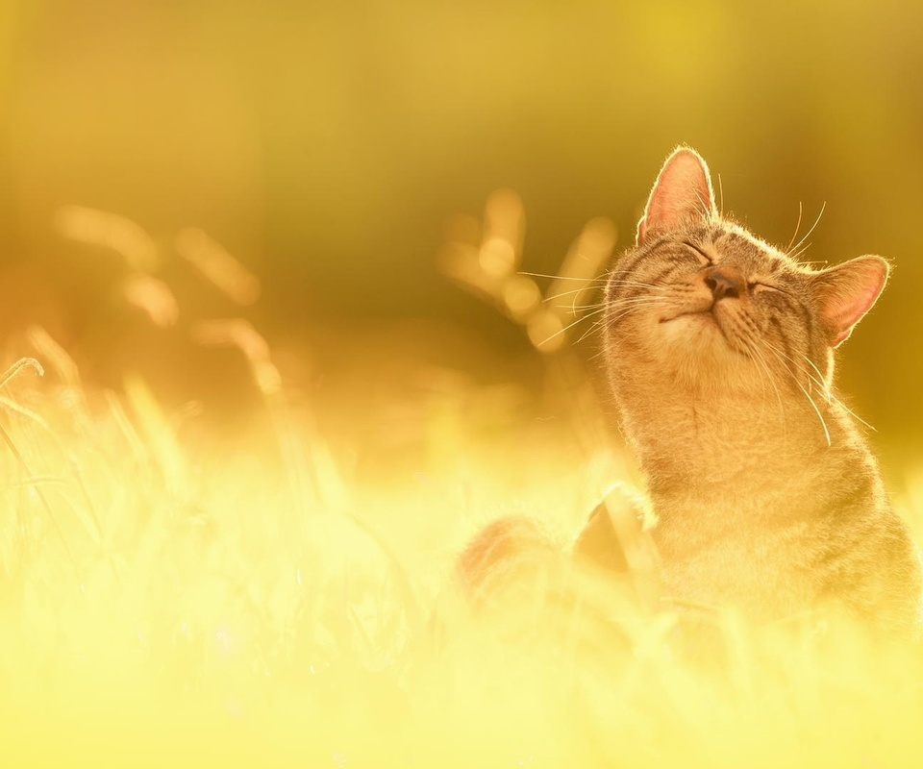
БІОСФЕРА

Slide 2
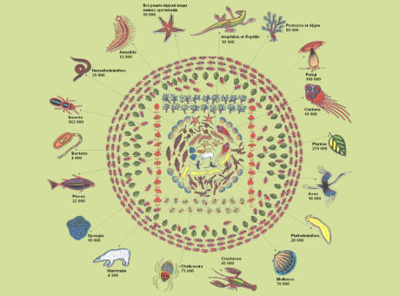
Що таке біосфера?
Біосфера це — сфера активного життя,
що охоплює нижню частину атмосфери, гідросферу і верхню частину літосфери.

Slide 3
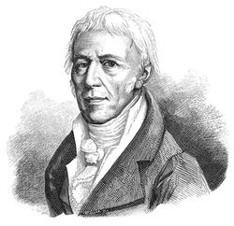
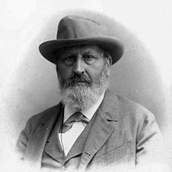
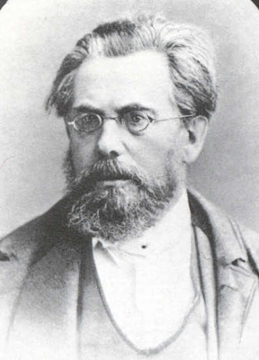
Історія
Перші уявлення про біосферу як «область життя» та зовнішню оболонку Землі належать Ж.Ю.Ламарку. Термін «біосфера» вперше застосував австрійський геолог Е.Зюсс(1875) називаючи ним окрему оболонку Землі, наповнену життям. Детально вчення про біосферу розробив В.І. Вернадський.

Slide 4
Біосфера охоплює нижні шари атмосфери до висоти близько 11 км, всю гідросферу і верхній шар літосфери до глибини 3-11 км на суші й 0,5-1,0 км під дном океану. Товщина біосфери на полюсах Землі близько 10 км, наекваторі — 28 км
Атмосфера Землі — найбільш легка оболонка Землі, що межує з космічним простором; через атмосферу здійснюється обмін речовини й енергії з космосом. Переважні елементи хімічного складу атмосфери: азот — N₂(78%), кисень — O₂ (21%), аргон — Ar (1%), вуглекислий газ — CO₂ (0,03%)
Гідросфера — водяна оболонка Землі. У наслідок високої рухливості вода проникає повсюдно в різні природні утворення, навіть найчистіші атмосферні води містять від 10 до 50 мг/л розчинних речовин. Переважні елементи хімічного складу гідросфери окрім власне води: йони натрію — Na⁺, магнію — Mg²⁺, кальцію Ca²⁺, хлору — Cl⁻, сірка — S, вуглець — C. Найважливіша роль в житті живих організмів належить таким елементам, як азот — N, фосфор — P, калій — K, магній — Mg та сірка — S, що засвоюються ними. Головною особливістю океанічної води є те, що основні іони характеризуються постійним співвідношенням у всьому обсязі світового океану
Літосфера — зовнішня тверда оболонка Землі, що складається з осадових і магматичних порід. Поверхневий шар літосфери, у якому здійснюється взаємодія живої матерії з мінеральною (неорганічною), являє собоюґрунт. Залишки організмів після розкладання переходять у гумус (родючу частину ґрунту). Складовими частинами ґрунту служать мінерали, органічні речовини, живі організми, вода, гази. Педосфера — ґрунтова оболонка планети, повністю просякнута живими організмами та складається з продуктів їх життєдіяльності. Переважні елементи хімічного складу літосфери: кисень — O, кремній — Si, алюміній — Al, залізо — Fe, кальцій — Ca, магній — Mg, натрій — Na, калій — K

Slide 5
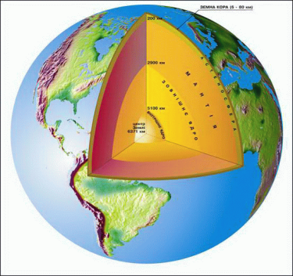
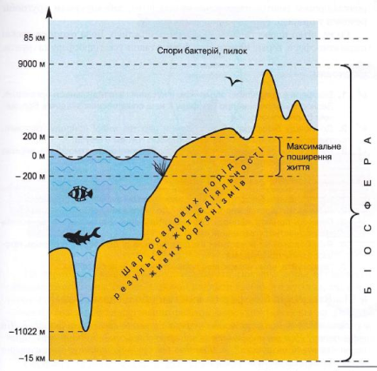
Межі біосфери
Біосфера займає нижній шар атмосфери(10 км), всю гідросферу(11км) і верхній шар земної кори(15 км).

Slide 6
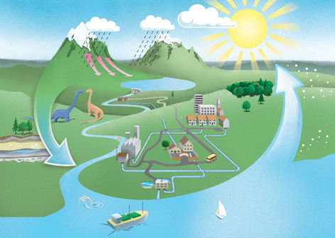
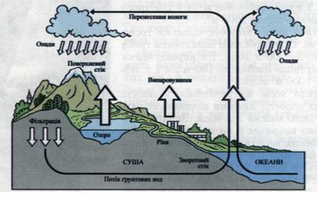
КОЛООБІГ РЕЧОВИН В БІОСФЕРІ
Біогеохімічні цикли це переміщення біогенних елементів від одного компоненту біосфери до інших. На певних етапах цього кругообігу вони входять до складу живої речовини.

Slide 7
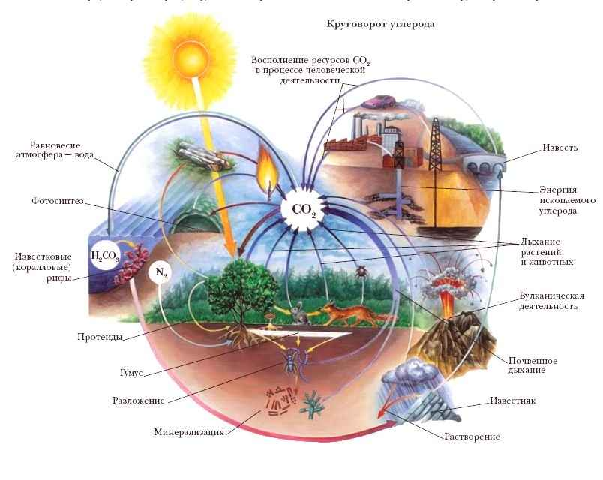
біогеохімічний цикл карбону

Slide 8
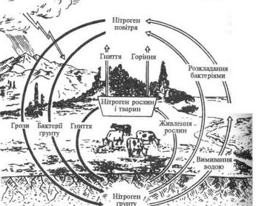
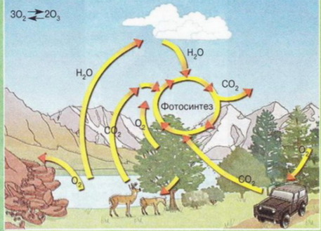
біогеохімічний цикл оксигену і нітрогену

Slide 9
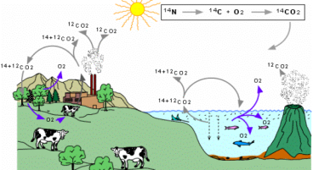
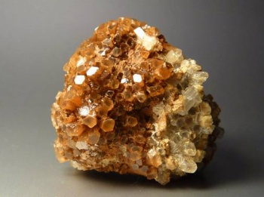
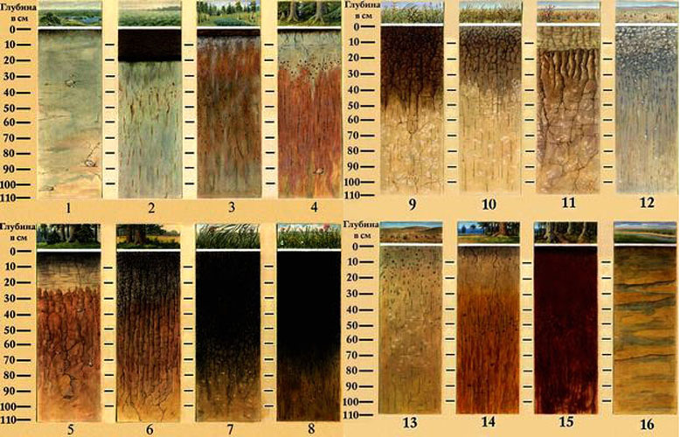
Роль організмів у перетворенні оболонок Землі
підтримання сталості газового складу атмосфери
створення осадових порід
ґрунтоутворення

Slide 10
Основні положення вчення В. І. Вернадського про біосферу
★ Цілісність біосфери визначається самоузгодженісттю всіх процесів в біосфері, обмежених фізичними константами, рівнем радіації та ін.
★ Земні закони руху атомів, перетворення енергії є відображенням гармонії космосу, забезпечуючи гармонію і організованість біосфери. Сонце як основне джерело енергії біосфери регулює життєві процеси на Землі.
★ Жива речовина біосфери з найдавніших геологічних часів активно трансформує сонячну енергію в енергію хімічних зв'язків складних органічних речовин. При цьому сутність живого постійна, змінюються лише форми існування живої речовини. Сама жива речовина не є випадковим створенням, а є результатом перетворення сонячної світлової енергії в дійсну енергію Землі.
★ Чим дрібніше організми, тим з більшою швидкістю вони розмножуються. Швидкість розмноження залежить від щільності живої речовини. Розтікання життя — результат прояву її геохімічної енергії.
★ Автотрофні організми отримують всі необхідні для життя речовини з навколишньої косної матерії. Для життя гетеротрофів необхідні готові органічні сполуки. Поширення фотосинтезуючих організмів (автотрофів) обмежується можливістю проникнення сонячної енергії.

Slide 11
☆ Активна трансформація живою речовиною космічної енергії супроводжується прагненням до максимальної експансії, прагненням до заповнення всього можливого простору. Цей процес В. І. Вернадський назвав «тиском життя».
☆ Формами знаходження хімічних елементів є гірські породи, мінерали, магма, розсіяні елементи і жива речовина. У земній корі відбуваються постійні перетворення речовин, кругообіг, рух атомів і молекул.
☆ Поширення життя на нашій планеті визначається полем стійкості зелених рослин. Максимальне поле життя обмежується крайніми межами виживання організмів, яке залежить від стійкості хімічних сполук, що становлять живу речовину, до певних умов середовища.
☆ Кількість живої речовини в біосфері постійна і відповідає кількості газів в атмосфері, перш за все кисню.
☆ Будь-яка система досягає стійкої рівноваги, при якому вільна енергія системи наближається до нуля.

Slide 12
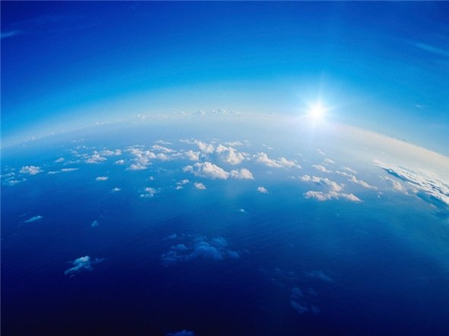
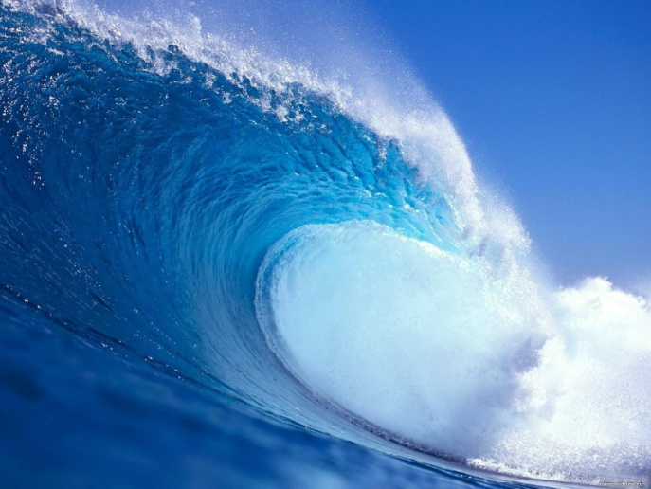
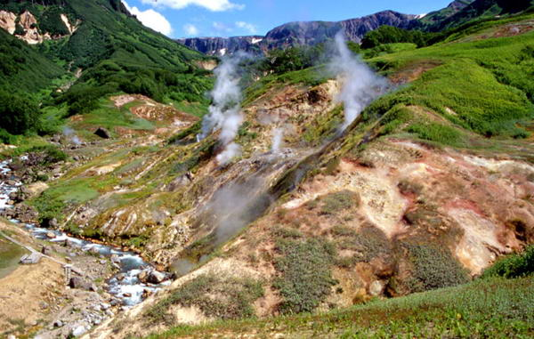
Взаємодія з іншими оболонками
Атмосфера Вплив організмів пов'язаний з фотосинтезом. Рослини поглинають вуглекислий газ і виділяють кисень. Тваринний світ можуть тільки насичувати атмосферу вуглекислим газом, поглинаючи кисень для потреб метаболізму. Таким чином організми регулюють вміст цих газів у атмосфері.
Гідросфера. Організми забирають з води морів і океанів необхідні речовини (особливо кальцій) на побудову своїх кістяків, панцирів, черепашок, мушель.
Літосфера. З решток організмів утворюються осадові гірські породи органічного походження вапняки,торф,кам’яне вугілля), а також деякі форми поверхні .

